Slide 1

CHÀO MỪNG QUÝ THẦY CÔ
VỀ DỰ GIỜ THĂM LỚP
Môn: Tiếng Việt Lớp 1
Bài 76: oan oăn oat oăt ( 1+2)
(Bộ sách kết nối tri thức)
Giáo viên: Đồng Thị Thanh
Lớp : 1A4
Trường: Tiểu học Hưng Đạo

Slide 2
Bài 76
oan oăn oat oắt

Slide 3
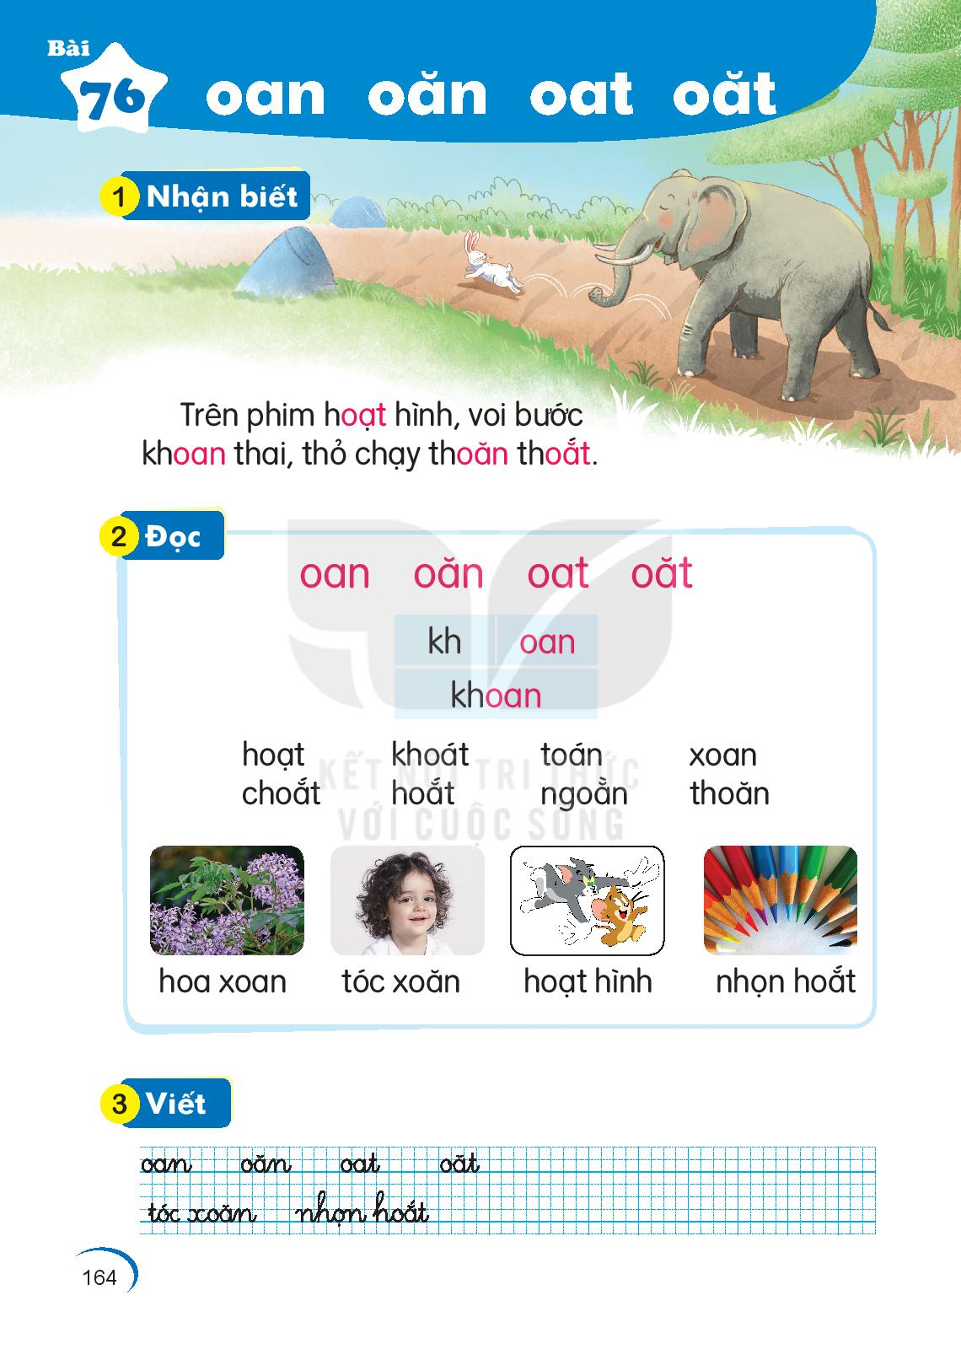
1
Nhận biết
Trên phim hoạt hình, voi bước khoan thai, thỏ chạy thoăn thoắt.

Slide 4
Đọc
2
oan
oăn
oat
oăt
kh
oan
khoan

Slide 5
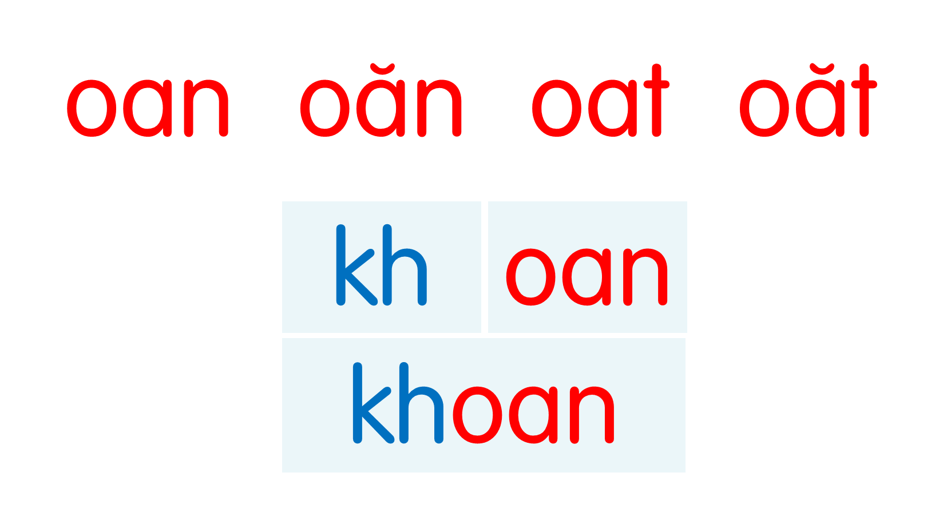
oat
oat
oan
oan
hoạt
khoát
toán
xoan
oăt
oăt
oăn
oăn
choắt
hoắt
ngoằn
thoăn
Notes:
Ôn lại

Slide 6
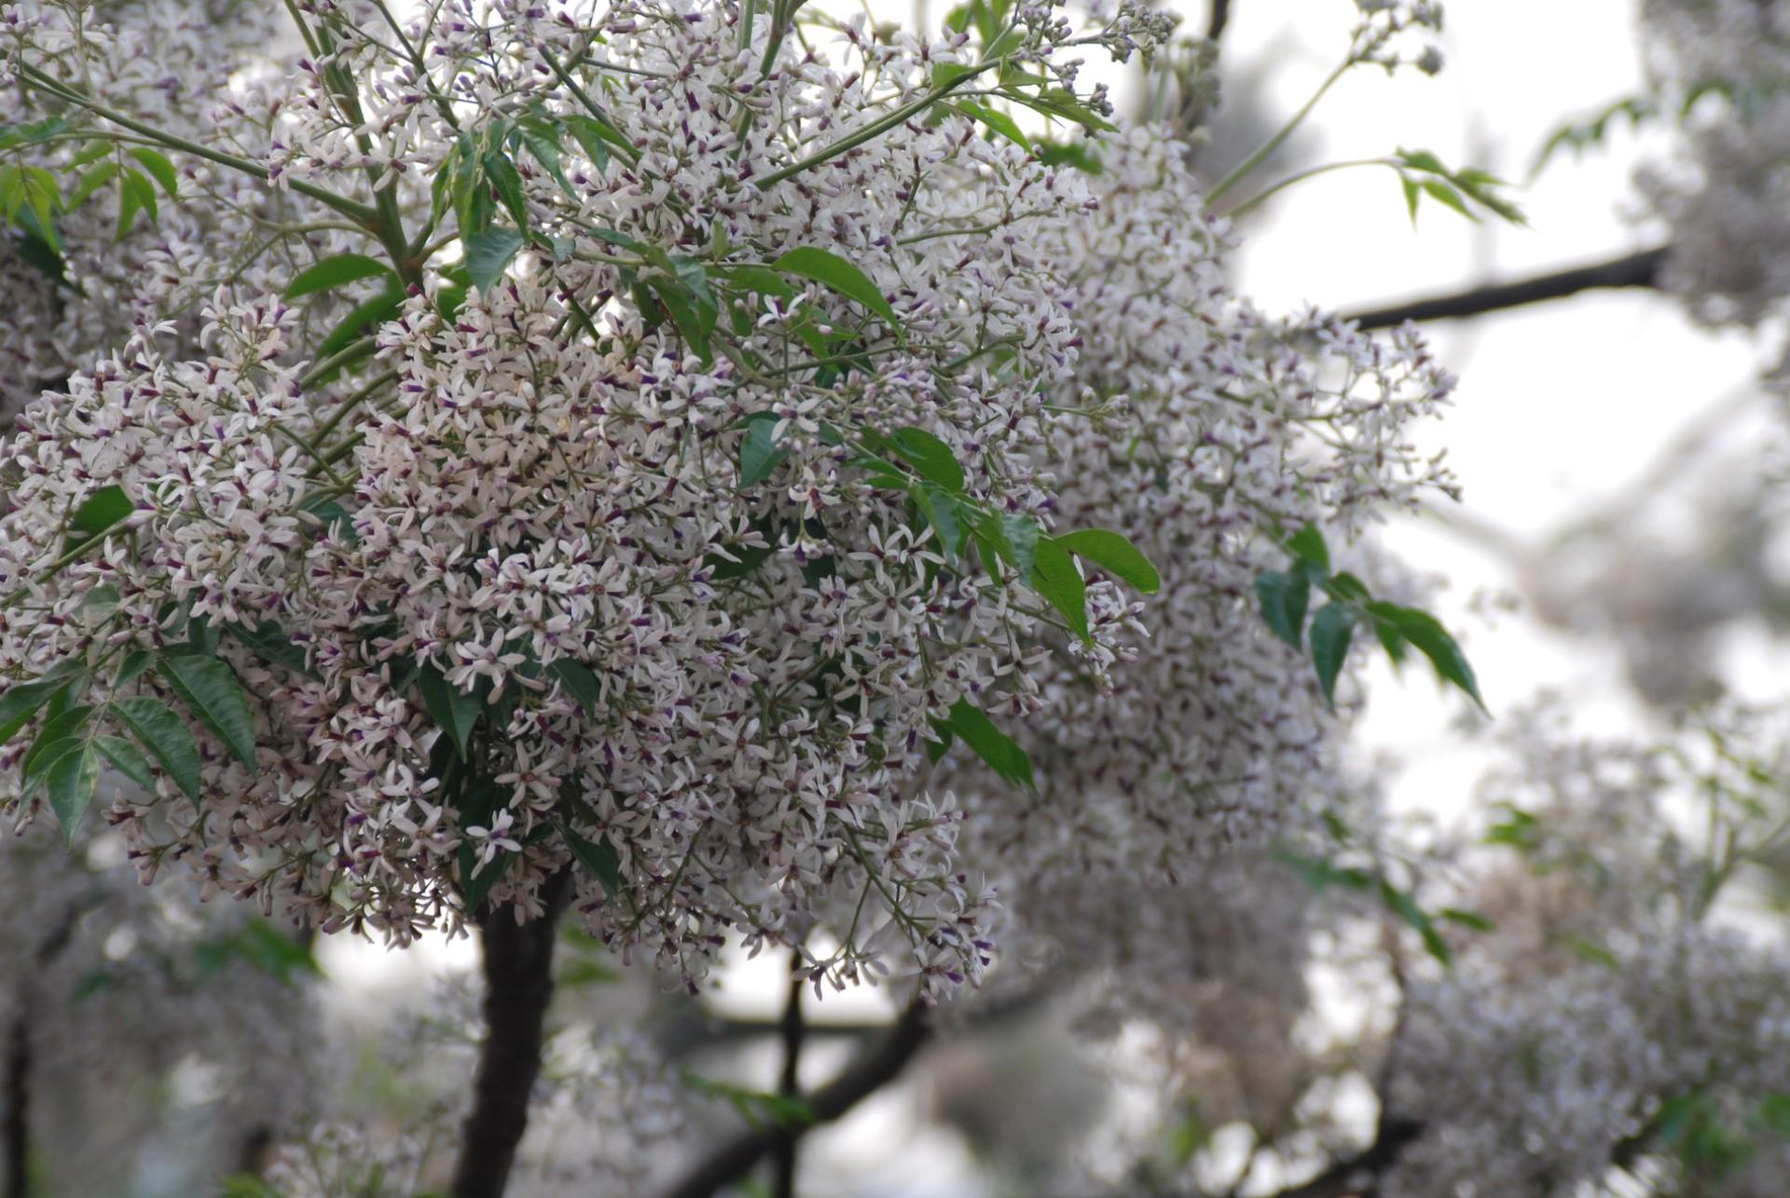
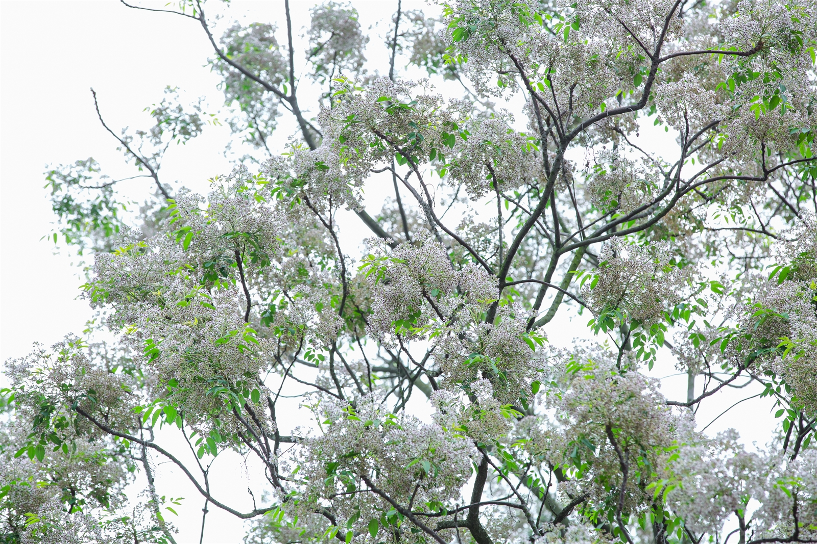
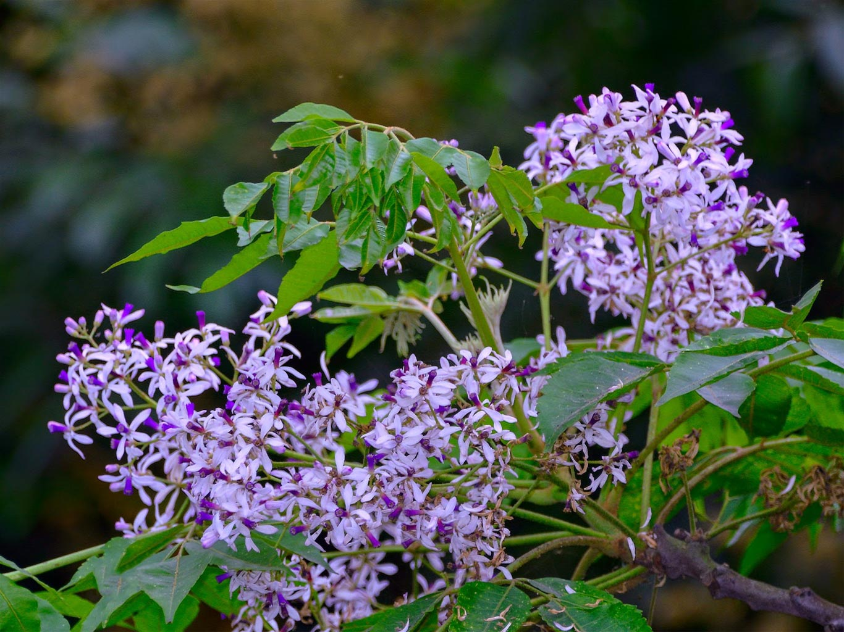
hoa xoan
oan

Slide 7
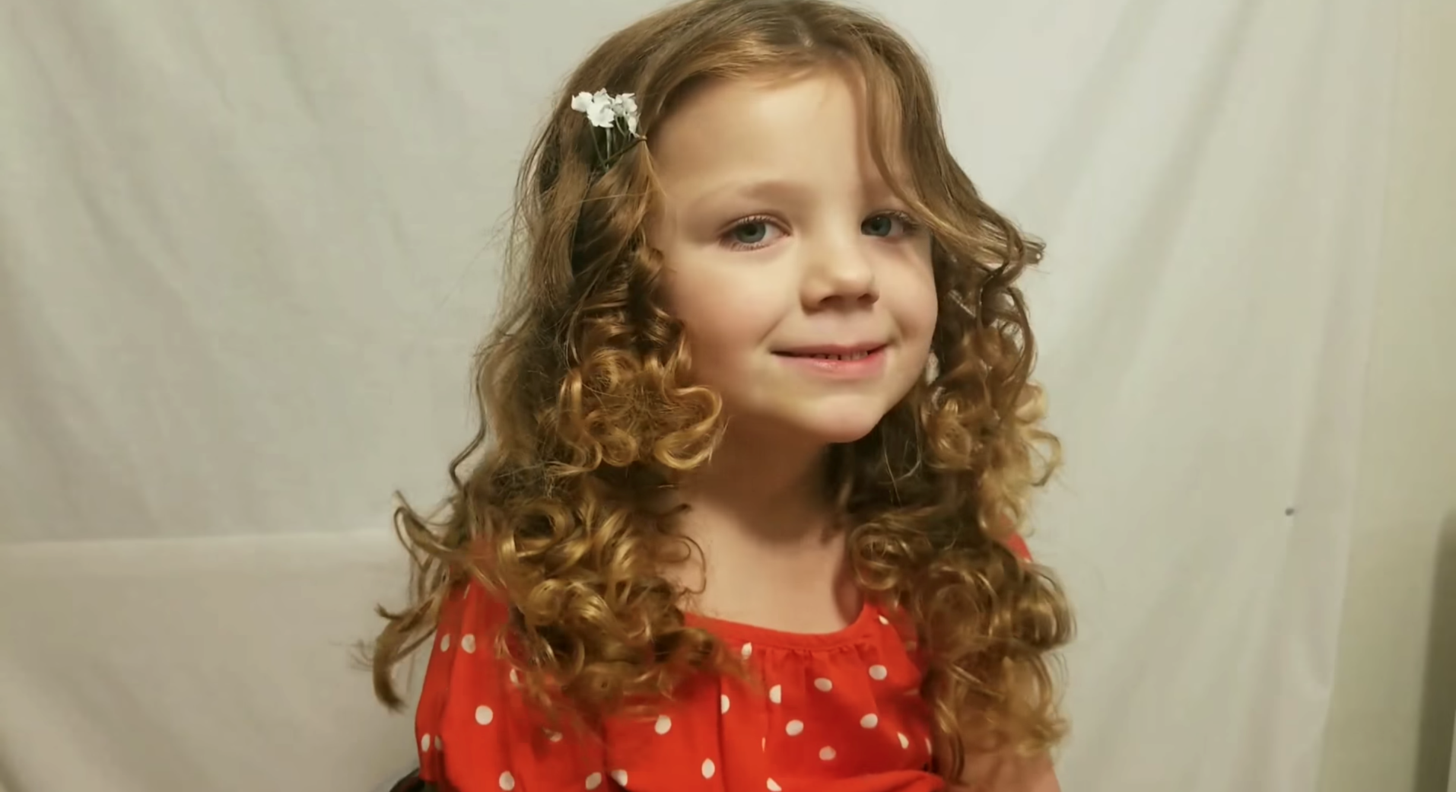
tóc xoăn
oăn

Slide 8
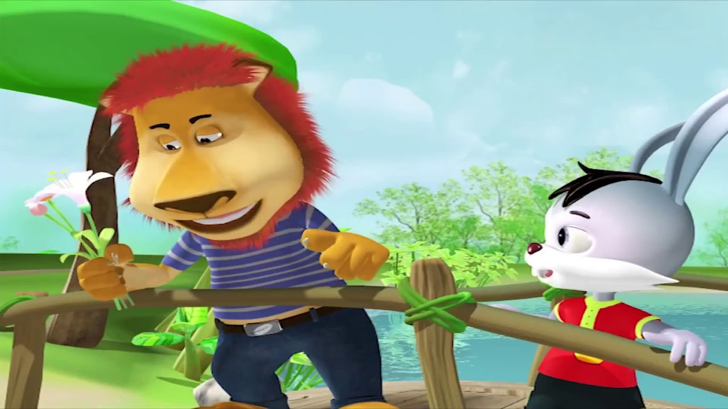
oat
hoạt hình

Slide 9

oăt
nhọn hoắt

Slide 10

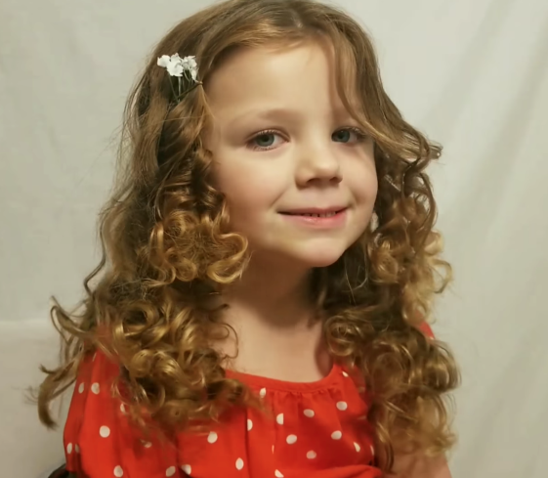

hoa xoan
tóc xoăn
hoạt hình
nhọn hoắt

Slide 11
hoạt
khoát
toán
xoan
choắt
hoắt
ngoằn
thoăn
hoa xoan
tóc xoăn
hoạt hình
nhọn hoắt
Notes:
Ôn lại

Slide 12
Hướng dẫn viết bảng
3
Ξn
Ξn

Slide 13
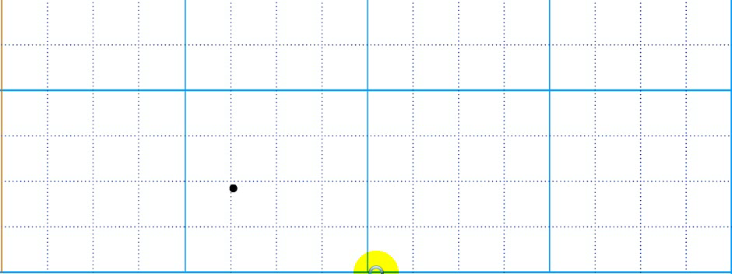


Slide 14
ęn
ęn

Slide 15
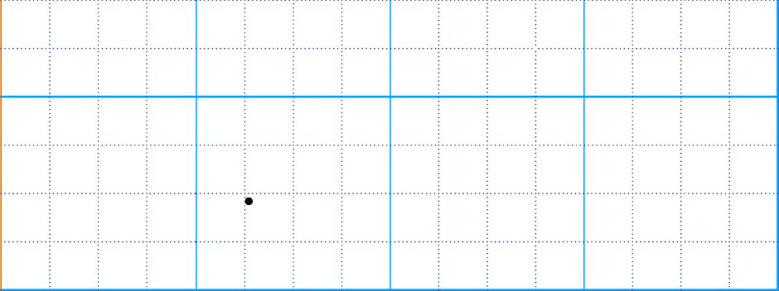

Slide 16
Ξt
Ξt

Slide 17
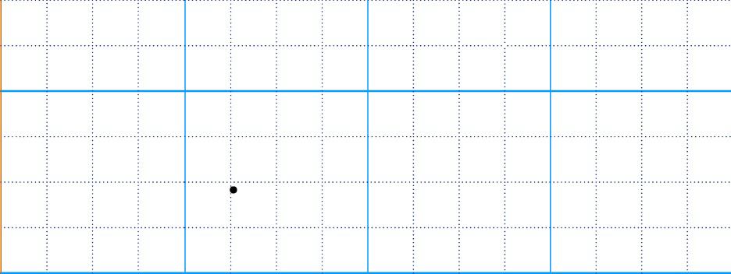

Slide 18
ęt
ęt

Slide 19
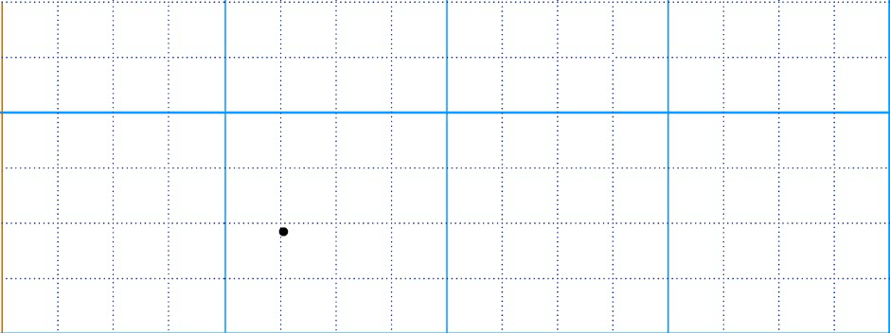

Slide 20

xęn
xęn
hĳt
hĳt

Slide 21
Viết vở
4
Ξn
Ξn
ęn
ęn
Ξt
Ξt
ęt
ęt

Slide 22
Ǉŉ xęn
Ǉŉ xęn
ηŧ hĳt
ηŧ hĳt

Slide 23
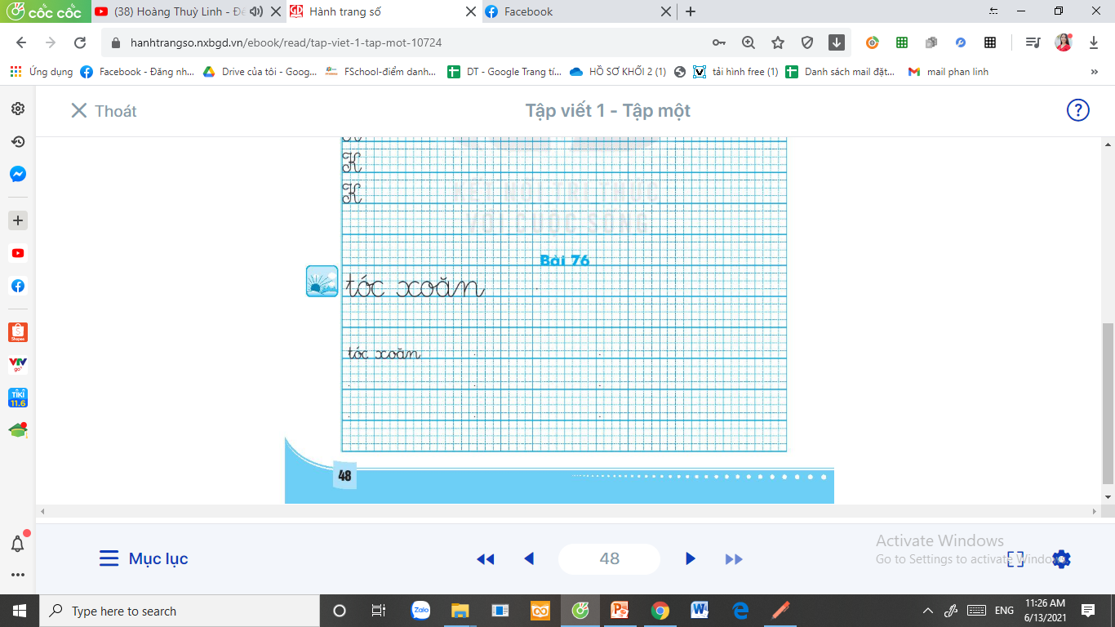
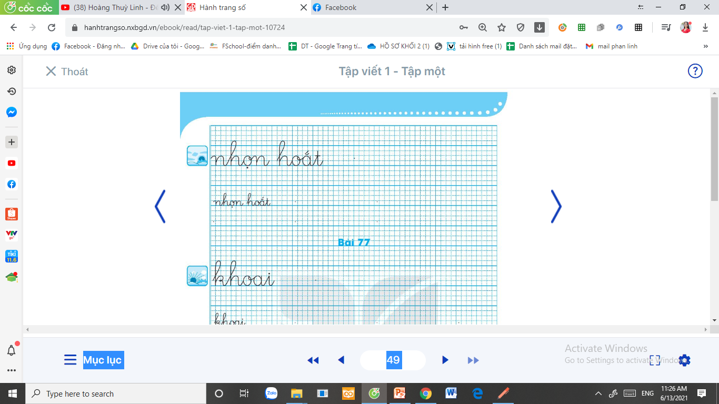

Slide 24
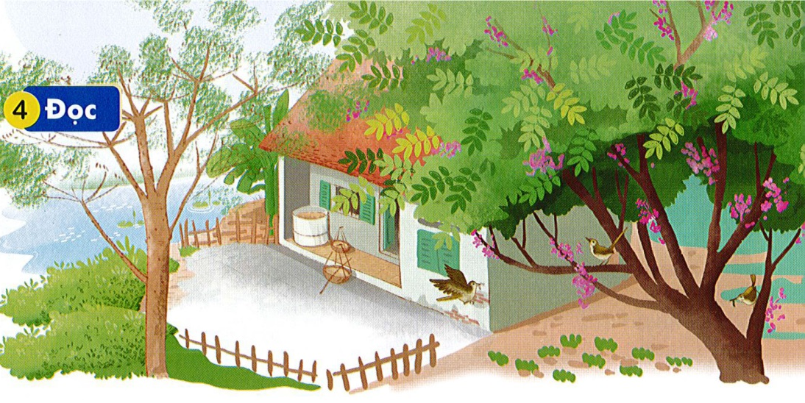
Đọc
5
1
2
3
Trong vườn, cây xoan và cây khế đã trổ hoa hàng loạt. Vườn cây ngập tràn sắc tím. Mỗi buổi sáng, khu vườn rộn ràng với những tiếng lích ra lích rích của mấy chú chim chích bông. Chúng thoăn thoắt nhảy từ cành này sáng cành khác. Vừa nhảy nhót chúng vừa trêu đùa nhau, vui thật là vui.
4
5

Slide 25




Luyện đọc nhóm 5

Slide 26
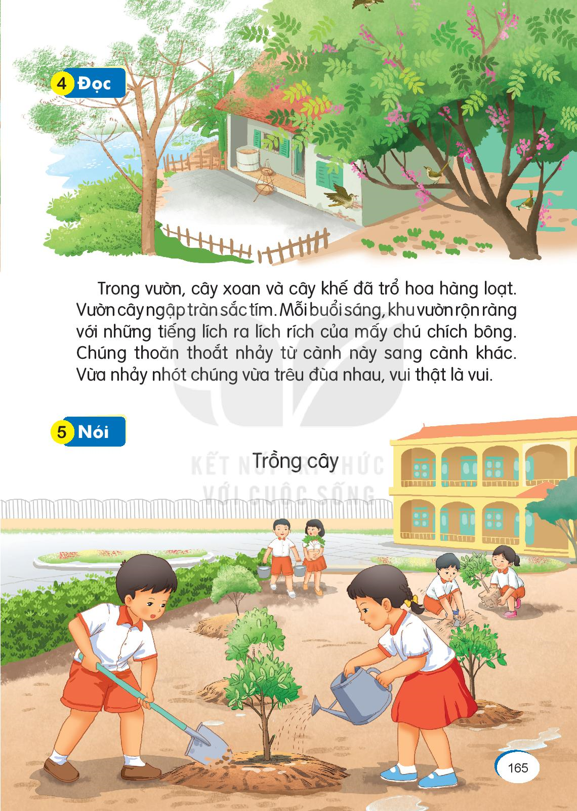
6
Nói
Trồng cây

Slide 27

Vận dụng

Slide 28
Tìm vật xung quanh em có tên gọi chứa vần vừa học

Slide 29

Dặn dò

